Slide 1
TIAの設計②
2024/04/25
B4 齋川真大

Slide 2
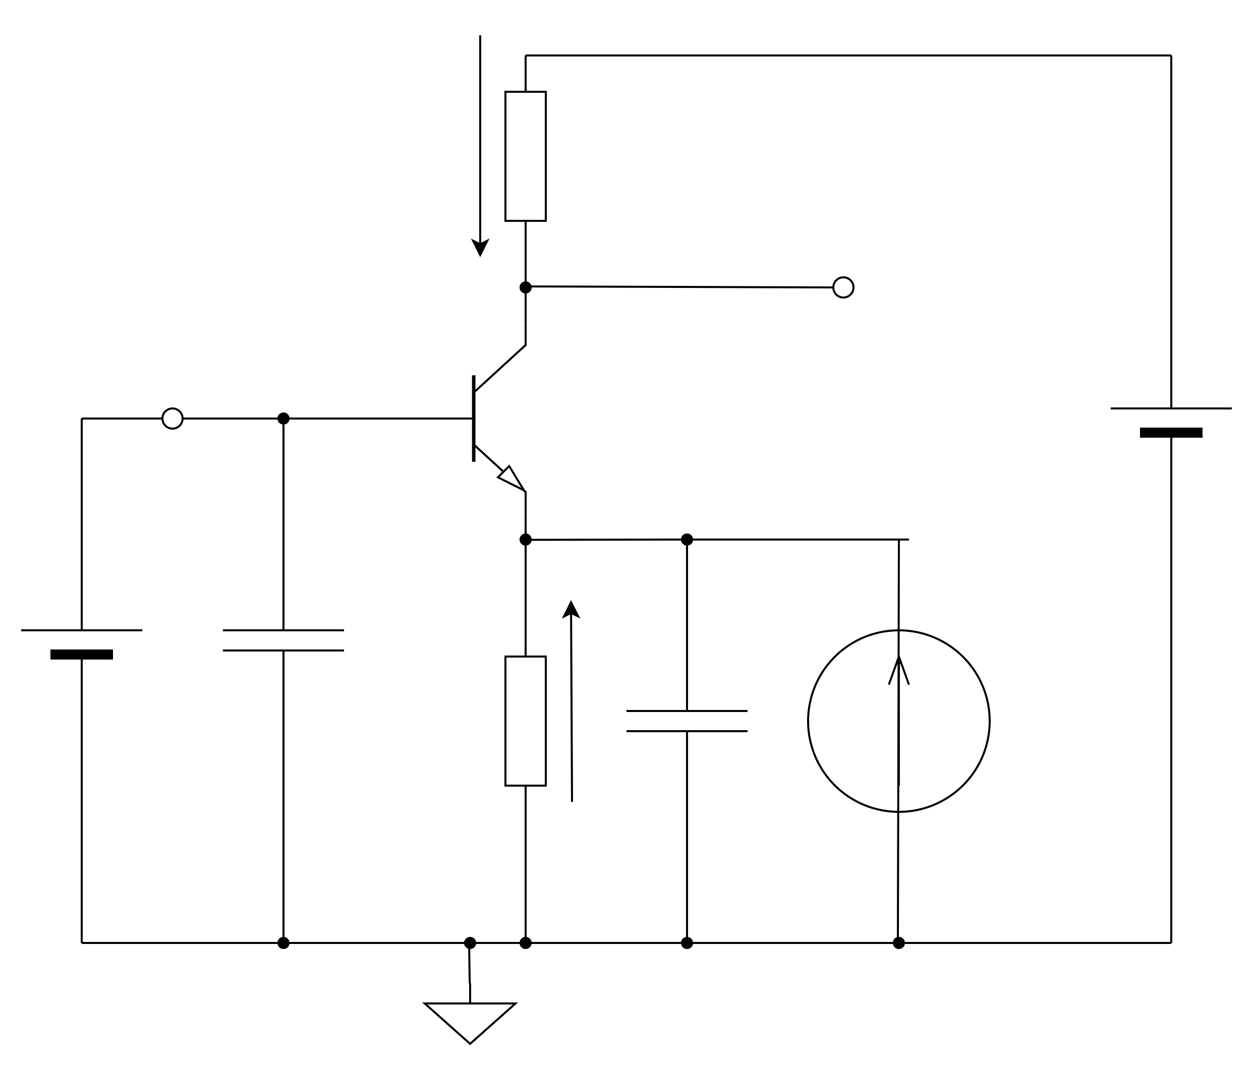
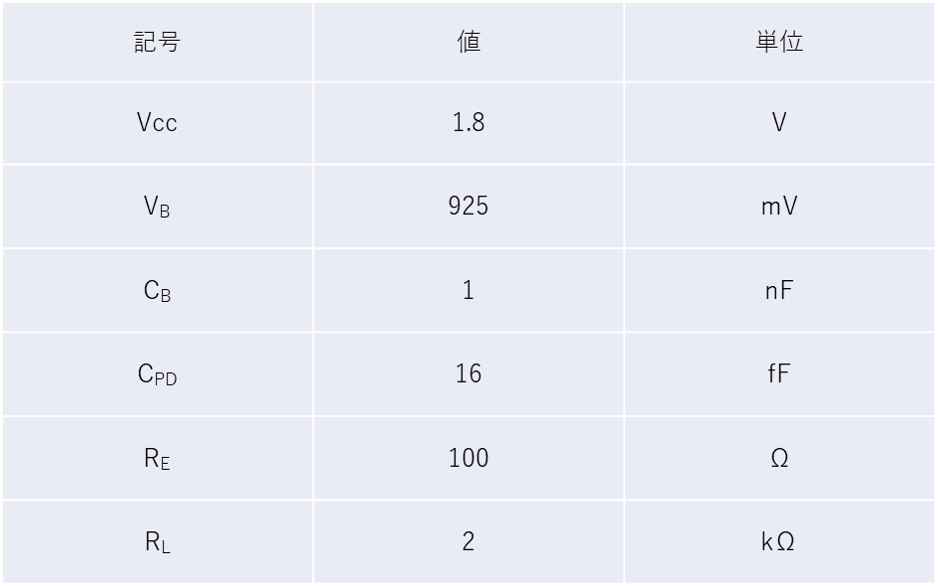
回路図
Ic
R_{L}
Vout
V_{CC}
V_{B}
C_{B}
V_{E}
C_{PD}
Iin
R_{E}

Slide 3
Icの変化よりgmを求める

Slide 4
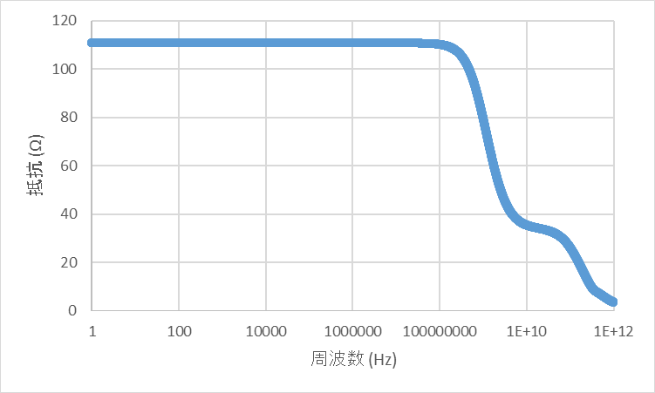
VoutとIinの関係より抵抗(AC解析)

Slide 5
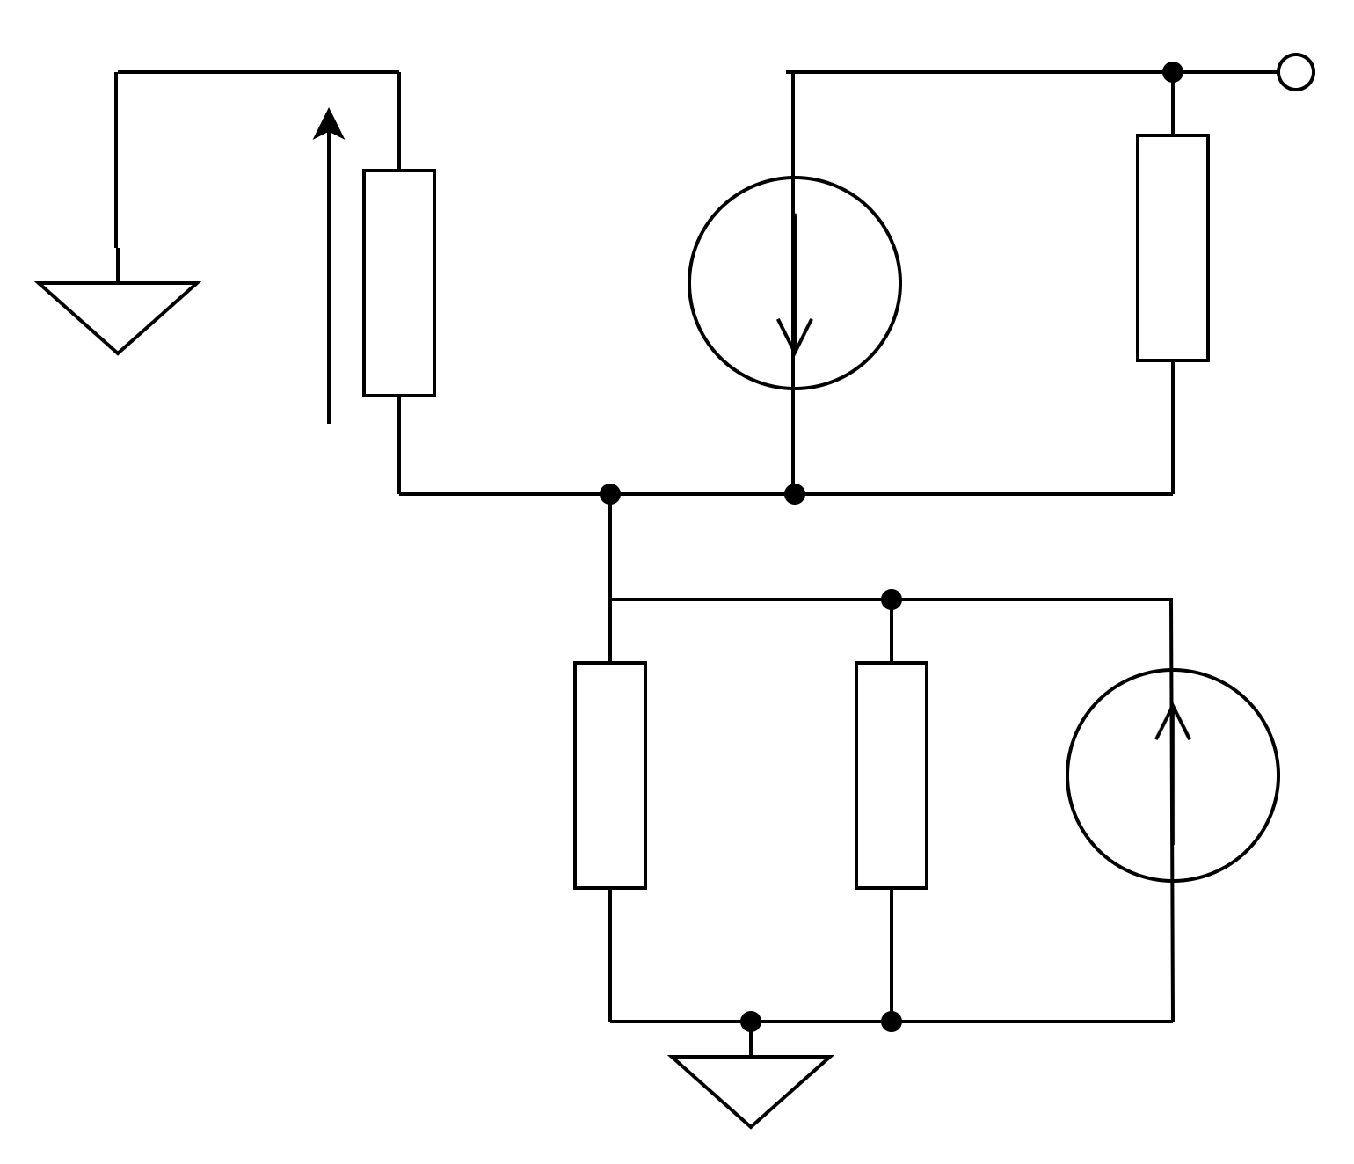

小信号解析 ・回路図
$$\frac{V_{out}}{Iin}=R(1)$$
を求めたい。
$$V_{out}=−g_{m}v_{be}R_{L}(2)$$
Vout
v_{be}
rie
g_{m}v_{be}
R_{L}
R_{E}
C_{PD}
Iin

Slide 6
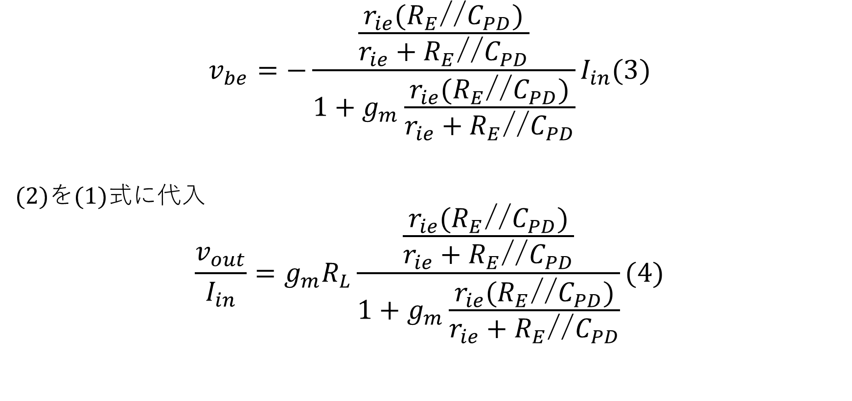
解析
$$v_{be}=−\frac{\frac{r_{ie}{(R}_{E}\text{//}C_{PD})}{r_{ie}+R_{E}\text{//}C_{PD}}}{1+g_{m}\frac{r_{ie}{(R}_{E}\text{//}C_{PD})}{r_{ie}+R_{E}\text{//}C_{PD}}}I_{in}(3)$$
(2)を(1)式に代入
$$\frac{v_{out}}{I_{in}}=g_{m}R_{L}\frac{\frac{r_{ie}{(R}_{E}\text{//}C_{PD})}{r_{ie}+R_{E}\text{//}C_{PD}}}{1+g_{m}\frac{r_{ie}{(R}_{E}\text{//}C_{PD})}{r_{ie}+R_{E}\text{//}C_{PD}}}(4)$$

Slide 7
小信号解析の結果

Slide 8
V_{BE}の大きさに左右される
VBの大きさを変えるなどして抵抗の大きさを1 kΩに近づける。
水曜やる。

